Slide 1
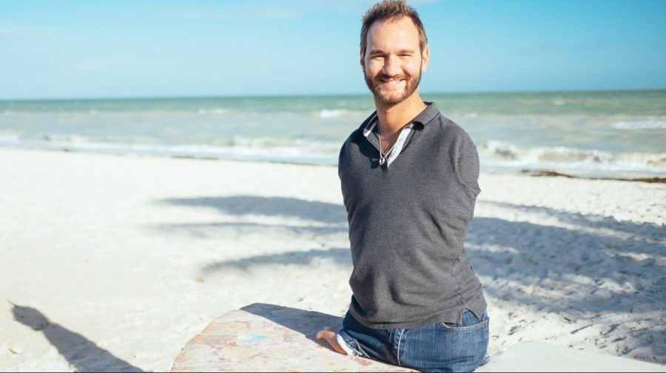

Нік Вуйчич

Slide 2

Нік народився в сім'ї емігрантів з Югославії. Під час пологів, не побачивши руки на плечі сина, батько зі страху вибіг з палати, щоб прийти до тями. Матері зовсім деякий час не показували дитини. Але все ж батьки зуміли прийняти особливість сина, хоча це було вкрай важко.
Але самому Ніку це давалося ще важче. Маленьким хлопчиком Нік вирішив покінчити з життям. Але любов, яка жила в серці цієї людини, не дала накласти на себе руки. Він занадто любив батьків.

Slide 3

Знайти своє призначення Ніку допоміг шкільний прибиральник. Він постійно повторював хлопцеві, що йому варто виступити перед однолітками, розповісти про всі труднощі, з якими щодня йому доводиться стикатися. І Нік це зробив.

Slide 4
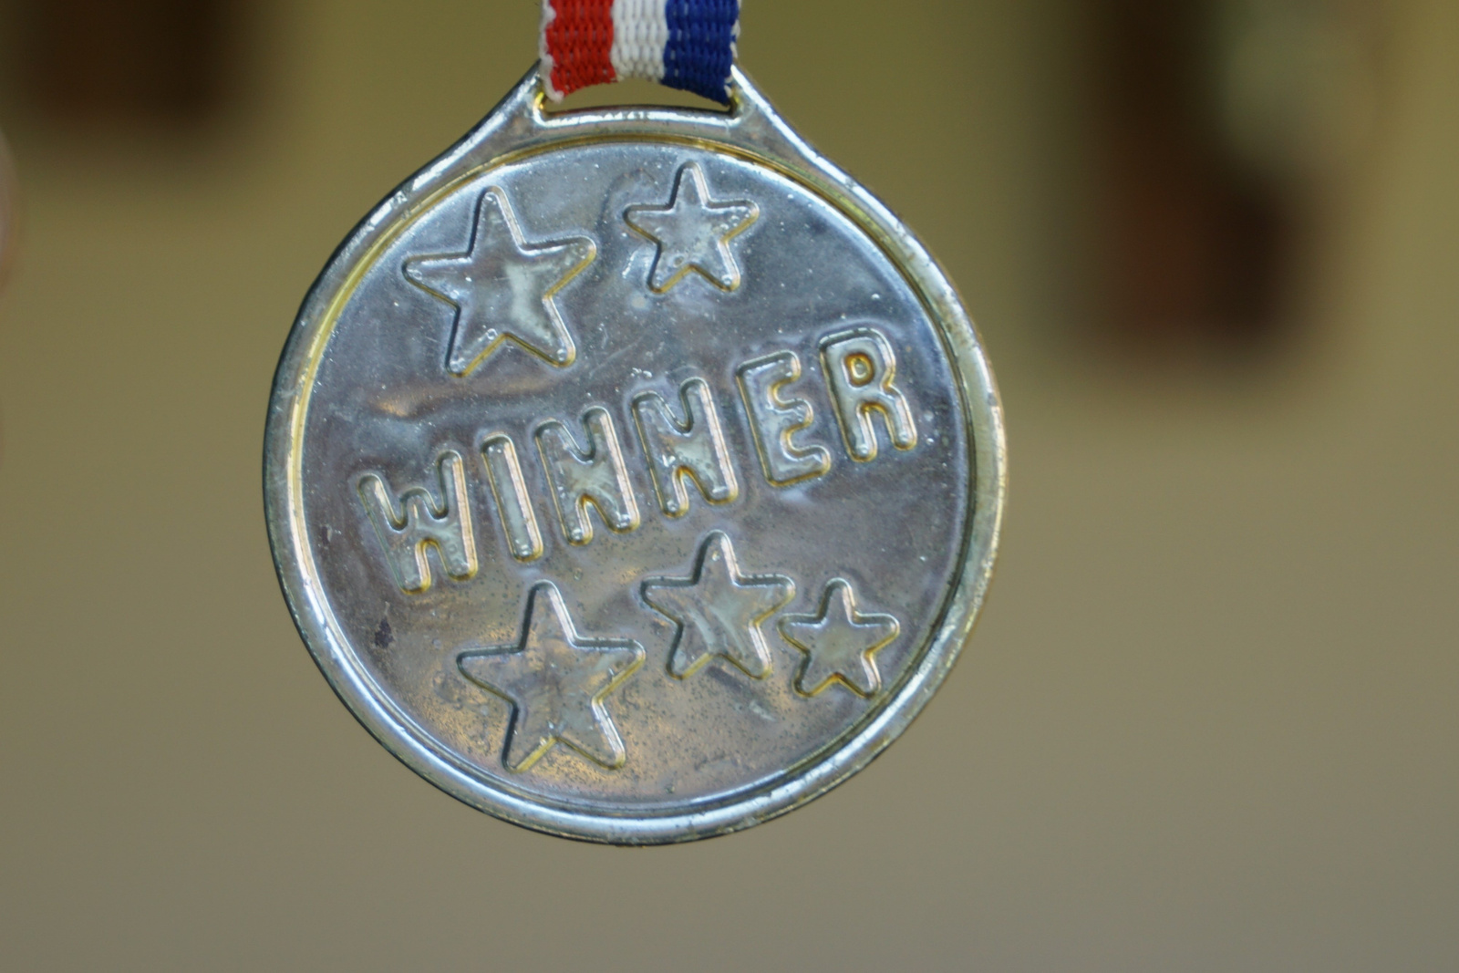
Сьогодні Нік Вуйчич один з найбільш популярних ораторів сучасності. Щодня йому надходить близько ста пропозицій про інтерв'ю та лекції з усього світу. Нік об'їздив 54 країни.
Він ще написав кілька книг, знявся в кіно, створив фонд «Життя без кінцівок», який допомагає тим, хто має вроджений синдром тетраамелії, і тим, хто втратив руки й ноги через нещасний випадок або хворобу. Ніколас веде активний спосіб життя: плаває, катається на скейті, захоплюється серфінгом і парашутним спортом.

Slide 5
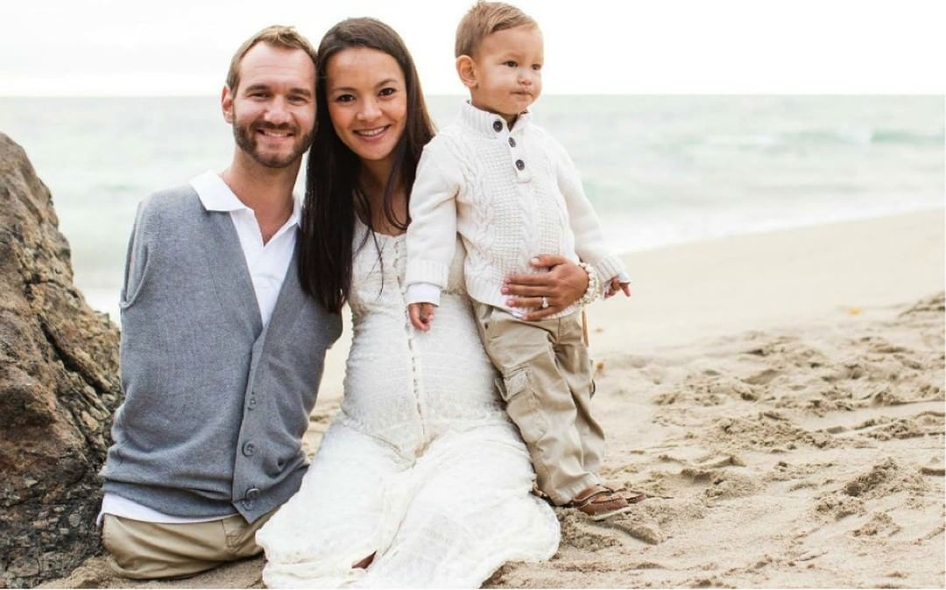

«Моє життя, моя доля – це яскравий доказ того, що чудеса в цьому світі трапляються», – каже Нік.
Він плекає свою любов до Бога і людей, вселяє в серця надію і віру, живе щасливим життям і вдячний за те, що має. Воістину, це дивовижна людина, яка обійняла серцем весь цей світ.

